Slide 1
Комунальний заклад «Бірківська ЗОШ І-ІІІ ступенів» Всеукраїнський місячник шкільних бібліотек «Бібліотека Нової української школи – простір
для освітніх можливостей кожного учня»
Завідувач бібліотеки Кучинська Олена Іванівна

Slide 2
ПЛАН
проведення Всеукраїнського місячника шкільних бібліотек
« Бібліотека Нової української школи – простір
для освітніх можливостей кожного учня »
№ з/п | Назва заходу | Місце проведення | Відповідальний
1 | Бібліотечний урок-подорож «Мандрівка книжковим містом» | Бібліотека | Зав. бібліотекою, кл. керівник
2 | Квітка бажань «Хочу бачити у бібліотеці…» | Бібліотека | Зав. бібліотекою
3 | Виставка-інсталяція літератури «Книжкова алея» | Бібліотека | Зав. бібліотекою
4 | Урок – подорож « Бібліотеки світу» | Клас | Зав. бібліотекою
5 | Селфі з улюбленою книгою «Читаю і тобі раджу» | Бібліотека | Зав. бібліотекою
6 | Презентація книги О. Зеленіної «Світове місто Харків» | Клас | Зав. бібліотекою, вчитель історії
7 | Дублер – шоу «Бібліотекар на час» | Бібліотека | Зав. бібліотекою
8 | Літературна вікторина «Книга – міст у світ знань» | Клас | Зав. бібліотекою
9 | Акція « Подаруй книзі нову домівку» | Бібліотека | Зав. бібліотекою

Slide 3
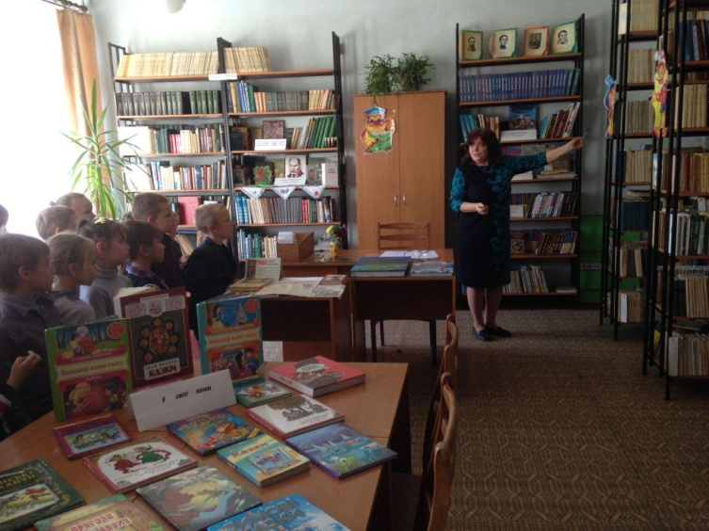
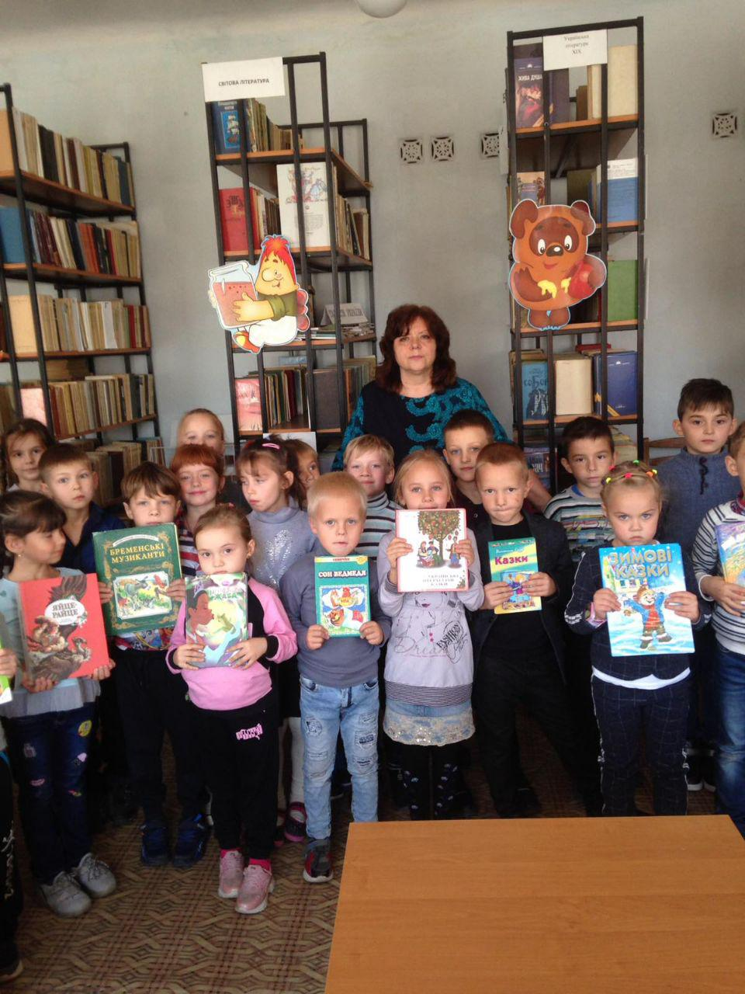
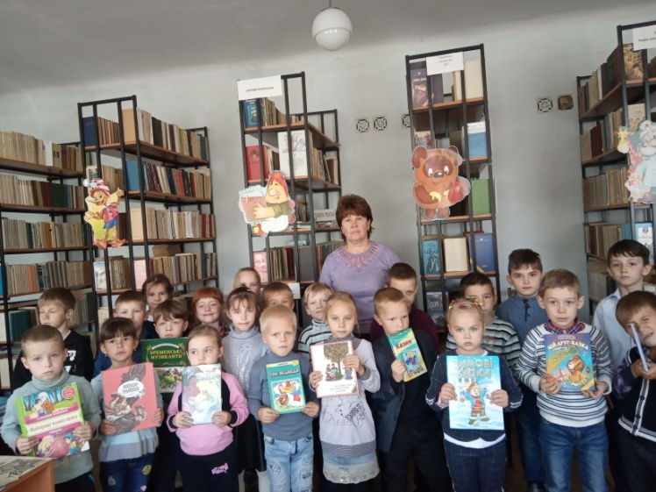
Бібліотечний урок-подорож «Мандрівка книжковим містом»
Учні ознайомились з бібліотекою,
правилами поводження з книгою.
«Людина, для якої книжка вже у дитинстві стала
такою необхідною, як скрипка для музиканта,
як пензель для художника, ніколи не відчує себе
обділеною і спустошеною»
В. Сухомлинський

Slide 4
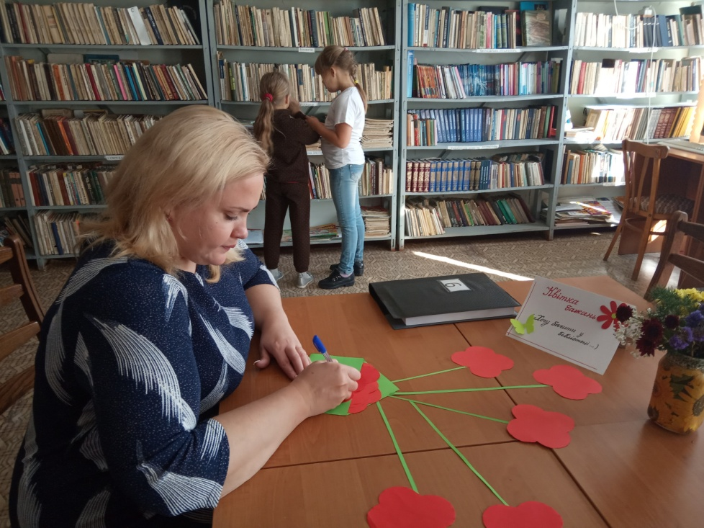
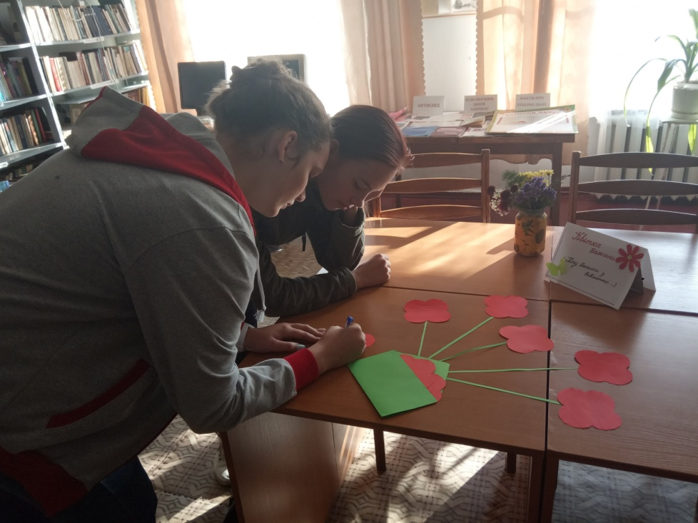
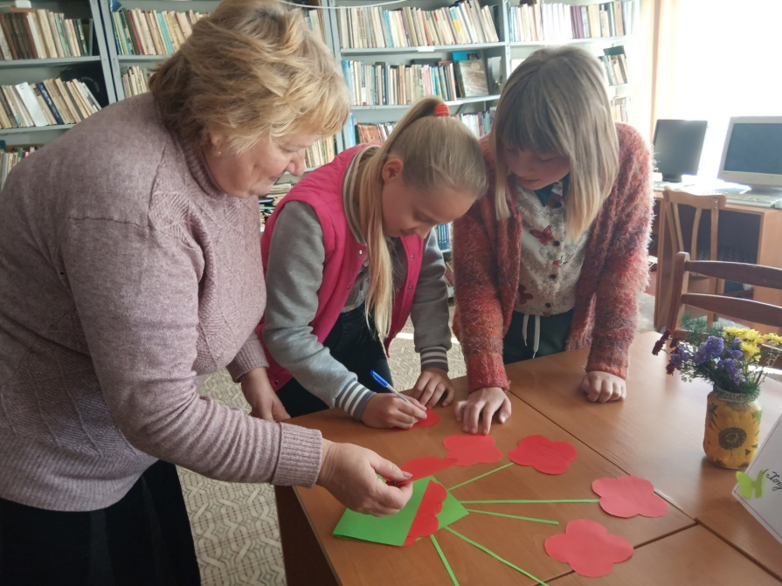
Квітка бажань «Хочу бачити у бібліотеці…»
Відвідувачі з задоволенням залишали на пелюстках квітки свої побажання на адресу бібліотеки. Квітка бажань продовжує цвісти…

Slide 5
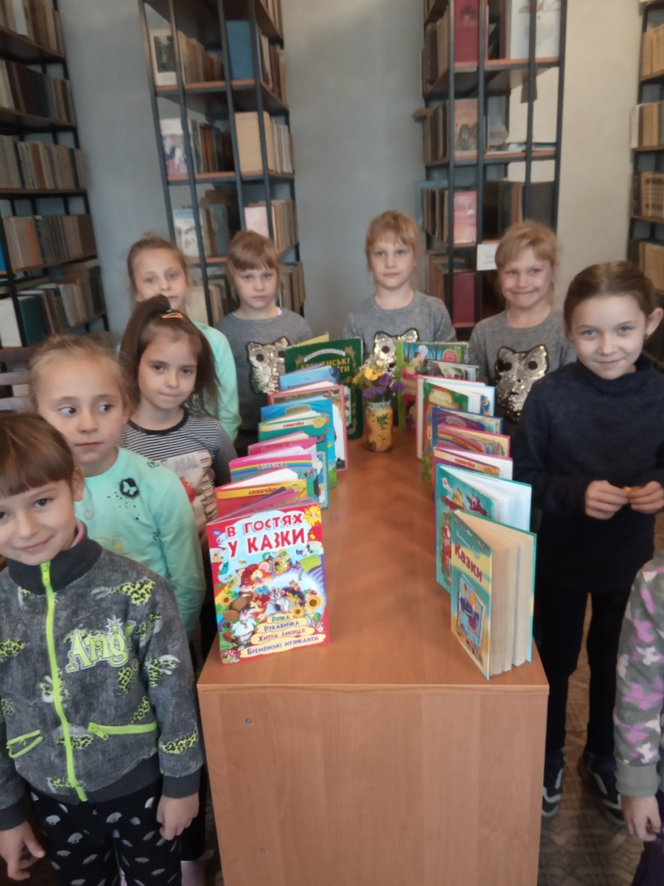
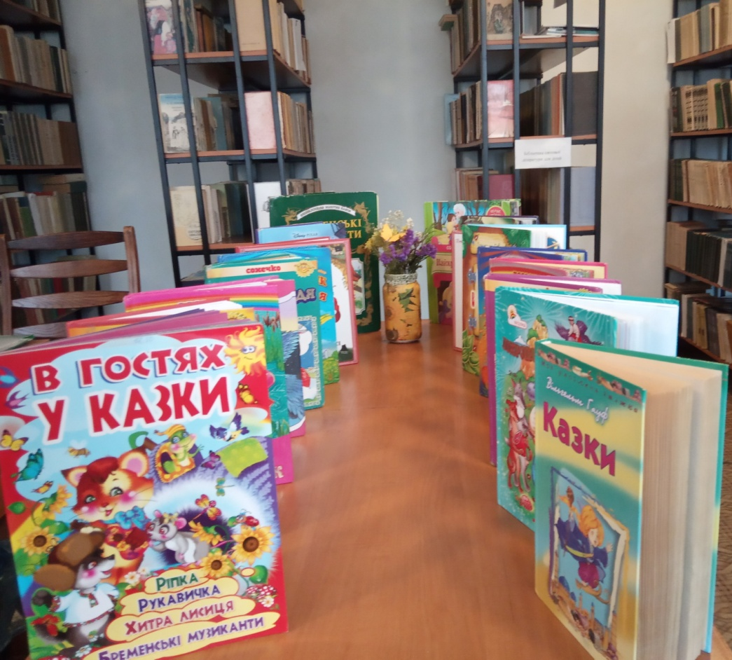
Виставка-інсталяція літератури «Книжкова алея»
Книжкова алея
Книжкова алея
Улюблені книжки учнів молодшої школи

Slide 6
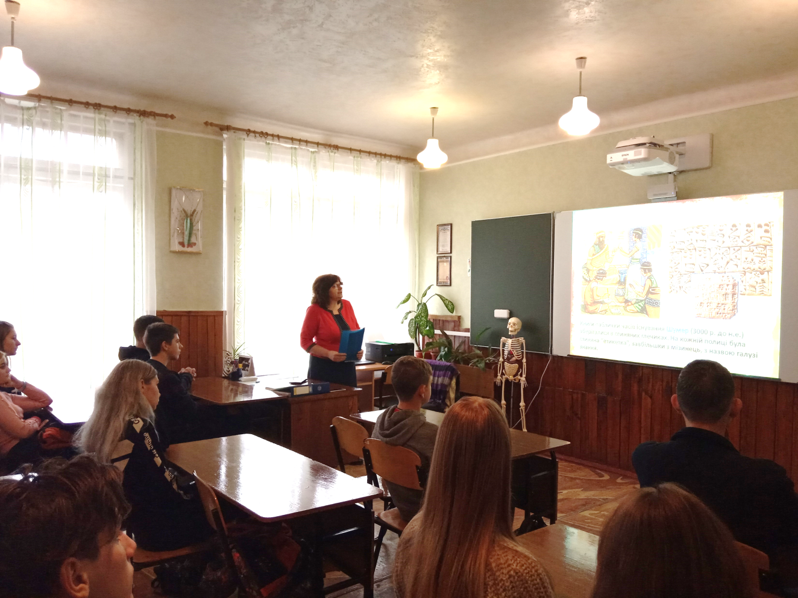
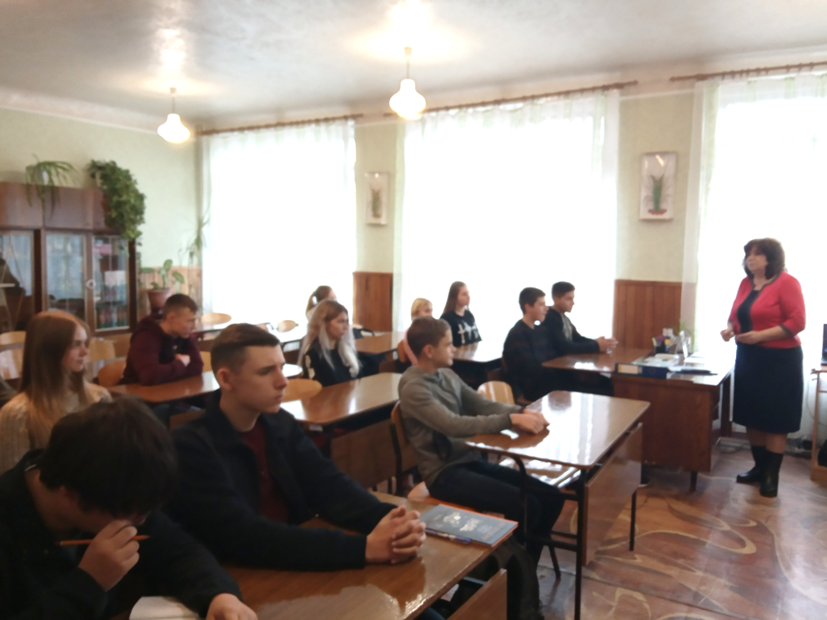
Урок – подорож « Бібліотеки світу»
Учні проглянули фільм про найстаріші, найбільші та найкрасивіші бібліотеки світу

Slide 7
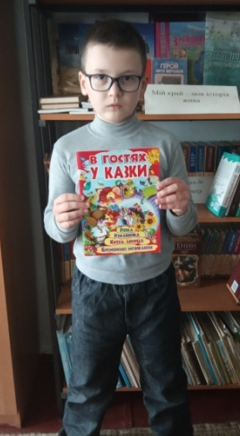
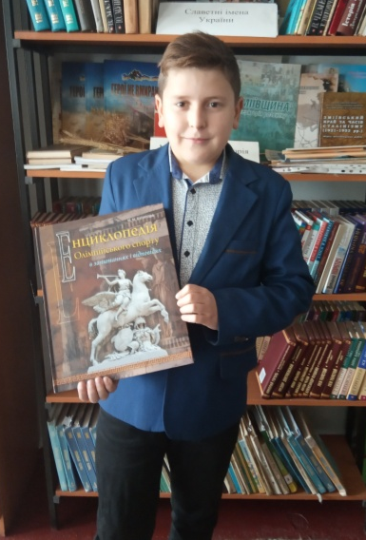
Селфі з улюбленою книгою «Читаю і тобі раджу»

Slide 8
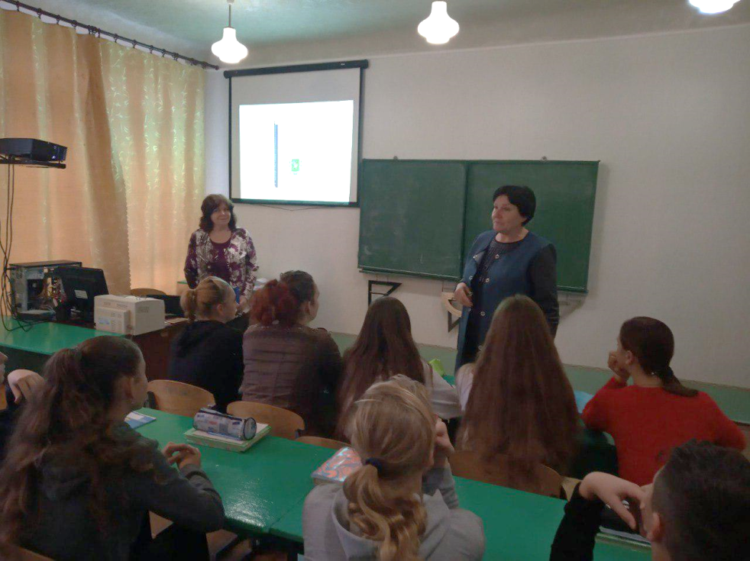
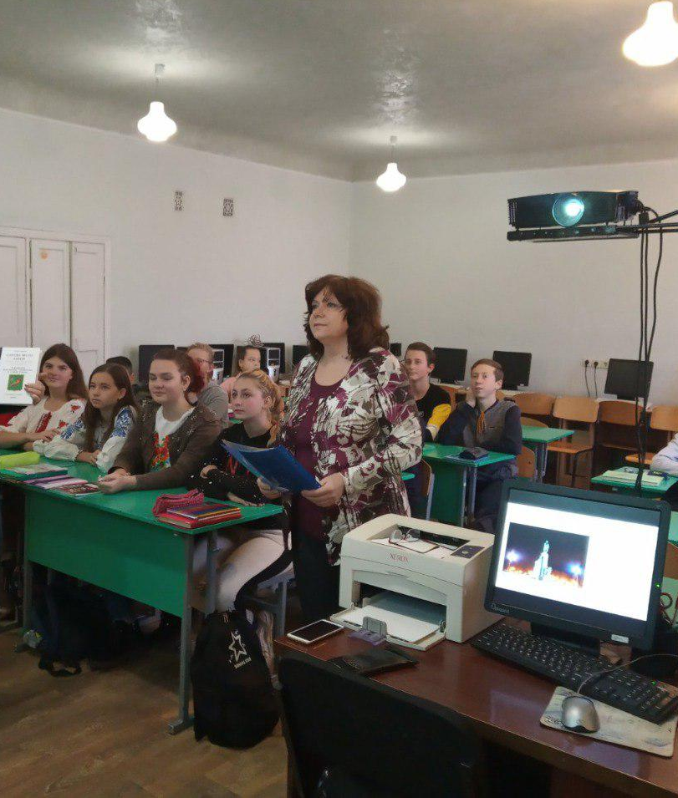
Презентація книги О. Зеленіної «Світове місто Харків»
Під час презентації учні дізналися багато цікавих фактів про місто Харків

Slide 9
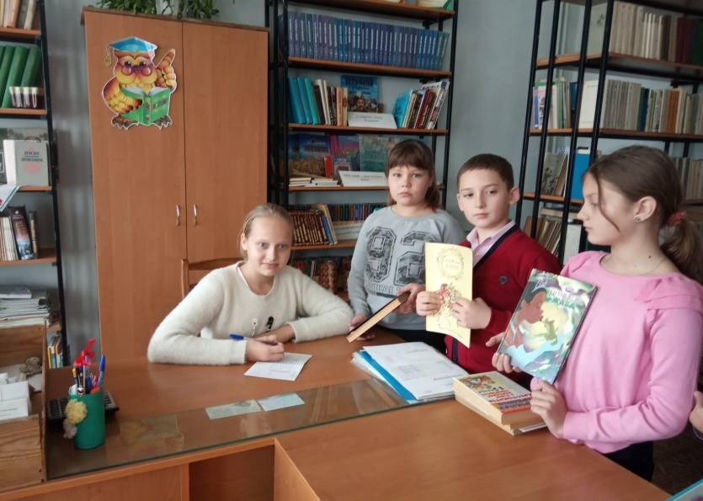
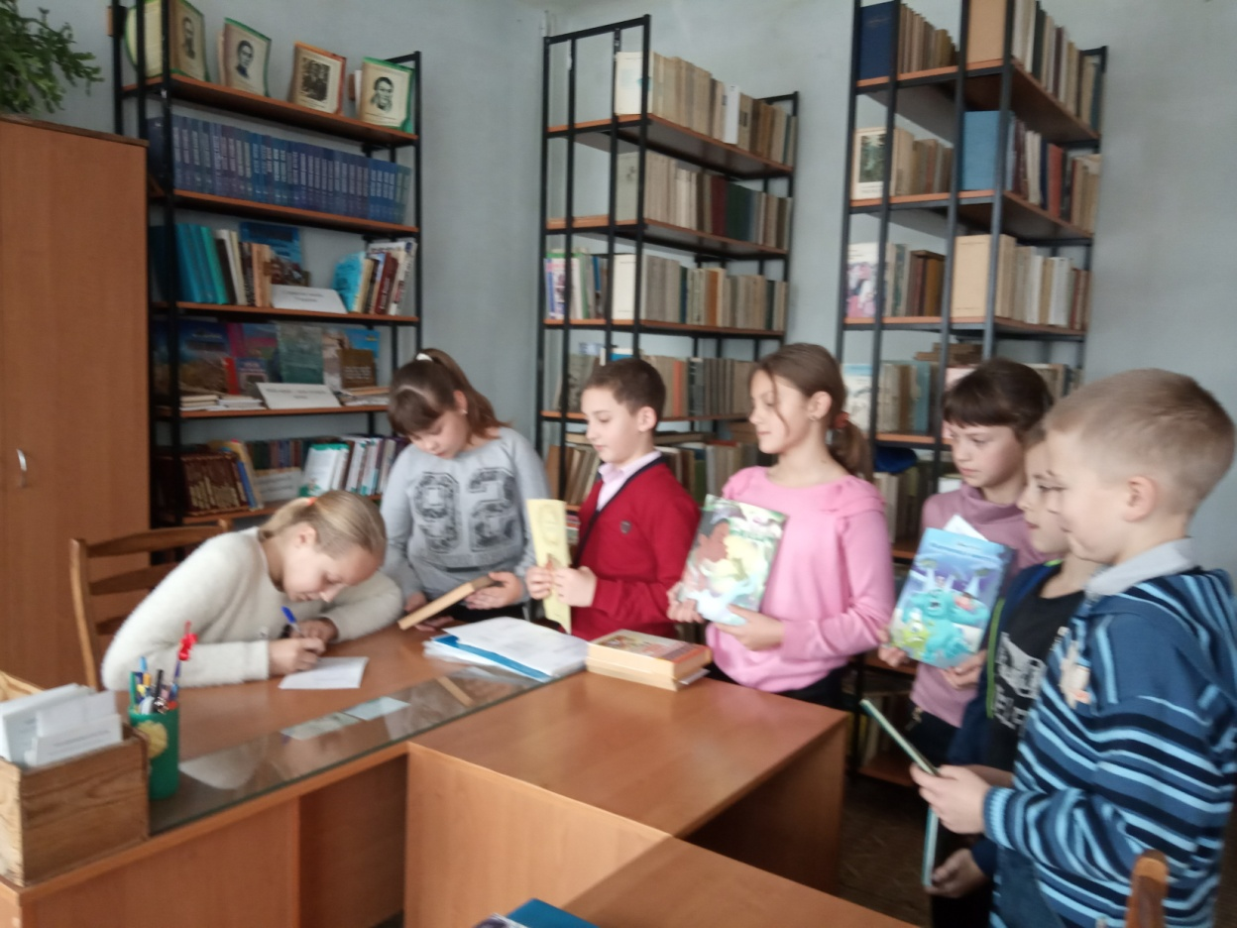
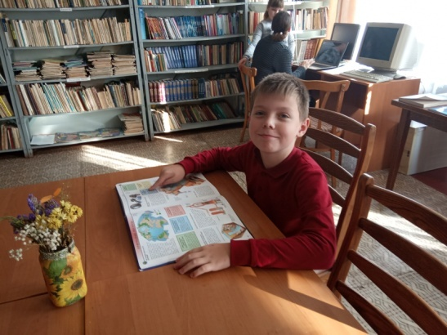
Дублер – шоу «Бібліотекар на час»
Діти-дублери, як справжні бібліотекарі, обслуговували читачів, заповнювали формуляри
та допомагали підібрати необхідну літературу.

Slide 10
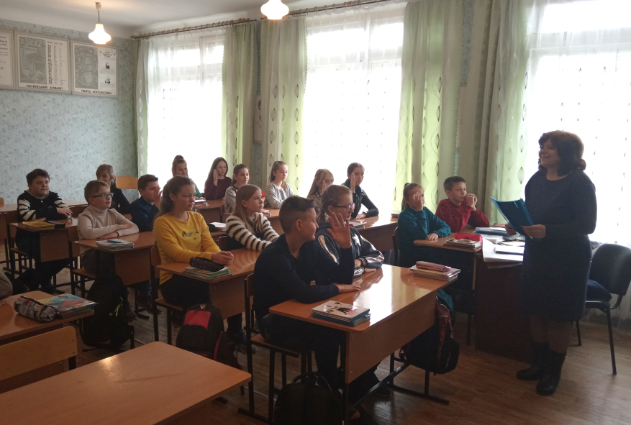
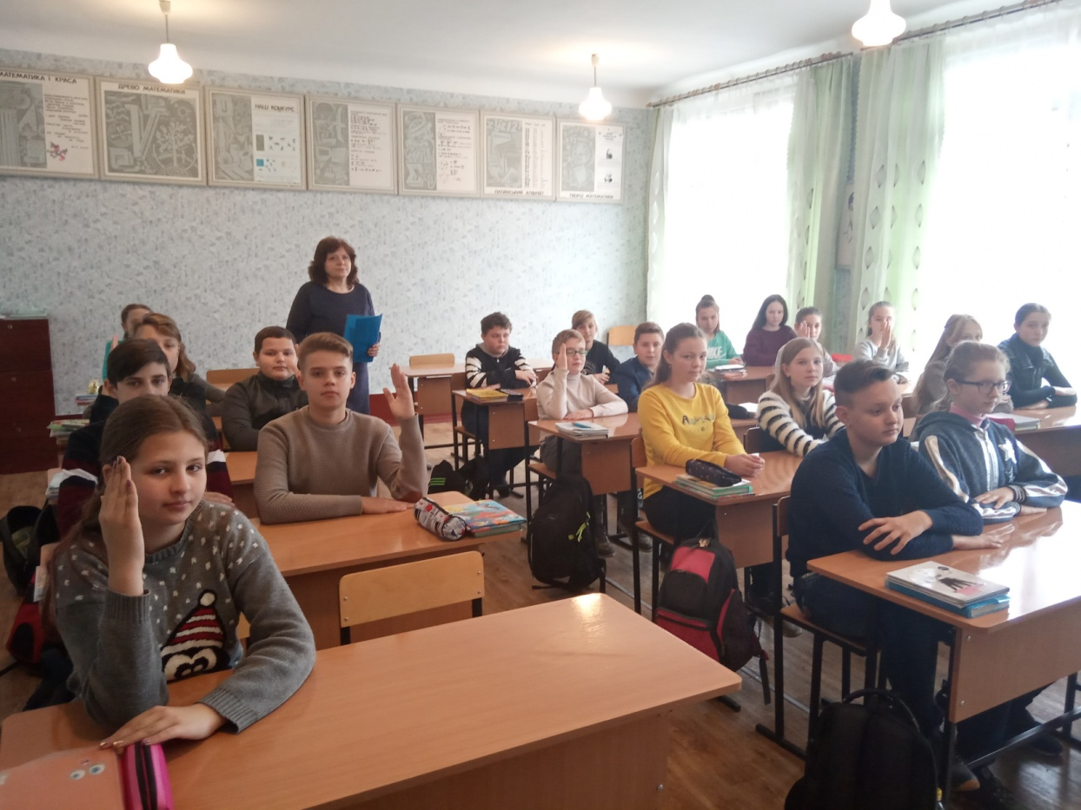
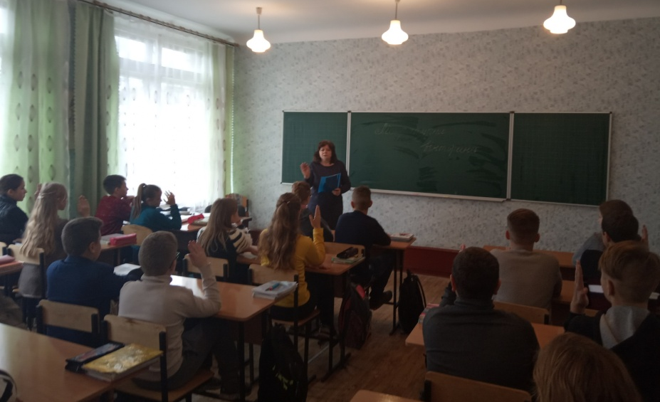
Літературна вікторина «Книга – міст у світ знань»
Під час вікторини учні продемонстрували свої знання, кмітливість, спостережливість, увагу та ерудицію.

Slide 11
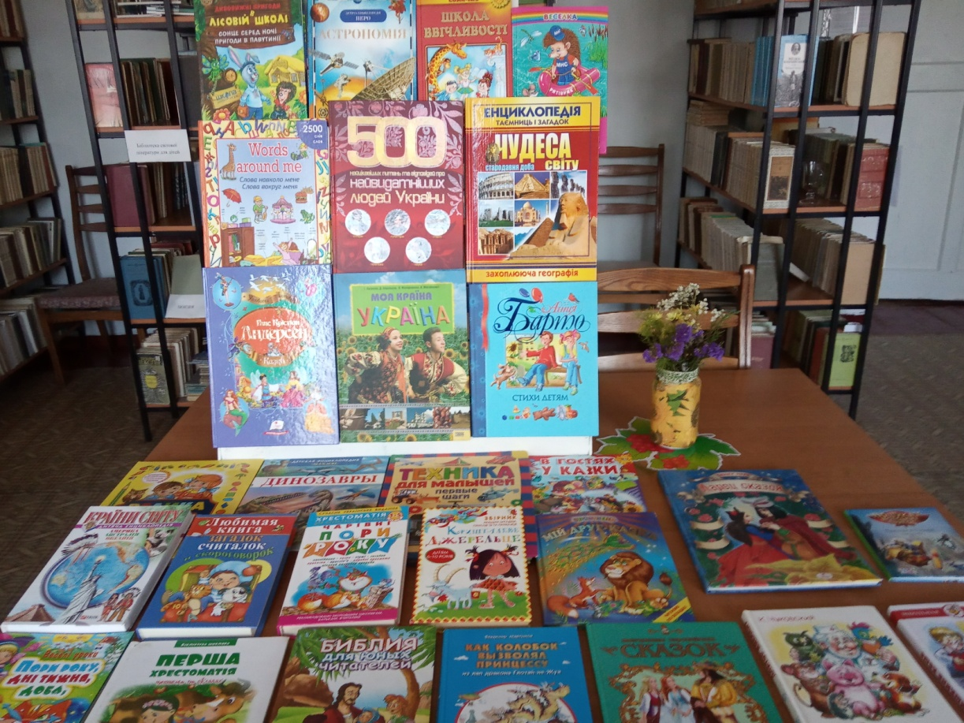
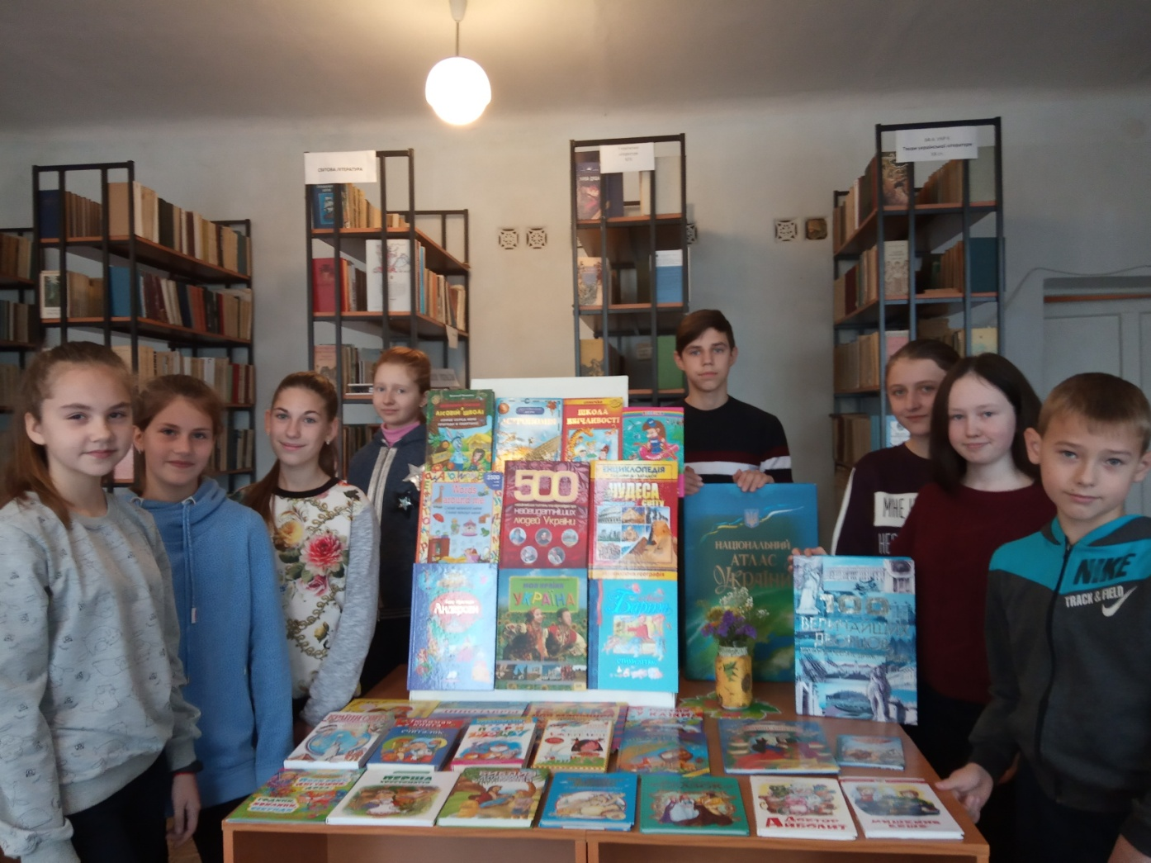
Акція « Подаруй книзі нову домівку»
Акція проводилась з метою популяризації серед учнів інформаційної культури,
підвищення статусу шкільної бібліотеки, поповнення книжкового фонду.

